Slide 1
CSS样式设计
第一部分 CSS介绍
第二部分 CSS选择器
第三部分 常用CSS介绍
第四部分 CSS定位介绍

Slide 2
第一部分 使用CSS
一、什么叫CSS
CSS（Cascading Style Sheets）：层叠样式表，一种定义样式的语言，用于描述如何格式化和显示网页中的信息。目前标准是CSS 3.0。
层叠：一种类似继承的关系，父特征传递给子，子有更特殊的特征。基样式规则适用于整个样式表，但可以被更具体的样式规则覆盖。
掌握CSS是作为一个html5程序员必须具备的知识！

Slide 3
CSS的作用？
Web页面=内容+表现+行为
层叠样式表 (Cascading Style Sheets)把样式添加到 HTML 中，是为了解决内容与表现分离的问题
外部样式表可以极大提高工作效率

Slide 4
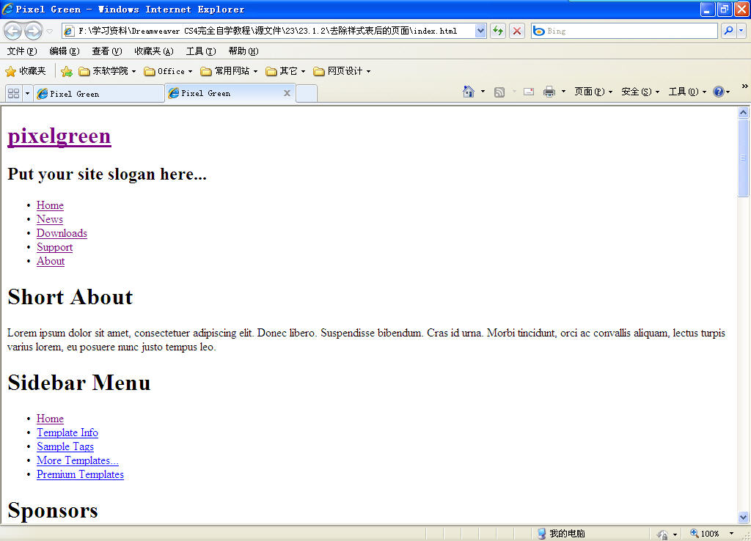
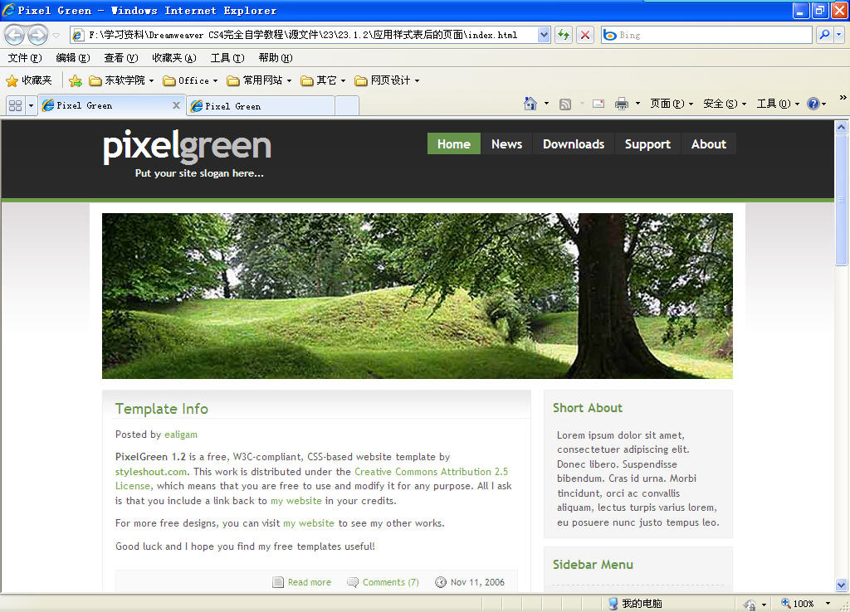
内容(HTML)和表现(CSS)的分离
内容
表现
使用CSS设置页面格式时，将内容与表现形式分开。页面内容（即HTML代码）驻留在HTML文件自身中，而用于定义代码表现形式的CSS规则驻留在另一个文件（外部样式表）或HTML文档的另一部分（通常为文件头部分）中。
Notes:
任何一个页面，应该尽可能保证在不使用CSS的情况下，依然保持良好地结构和可读性，这不仅仅对访问者很有帮助，而且可以有助于网站被GOOGLE，百度这样的搜索引擎了解和收录，这样对于提升网站的访问量是至关重要的。

Slide 5
CSS经典案例展示
http://www.csszengarden.com
CSS禅意花园——最负盛名的CSS设计陈列馆，由加拿大设计师Dave Shea创建，向全世界征集作品，是网页设计顶尖高手展现无穷创意的舞台。
使用完全相同的HTML内容和结构，仅仅依靠CSS文件的不同来使网页具有截然不同的表现形式。
HTML网页结构

Slide 6
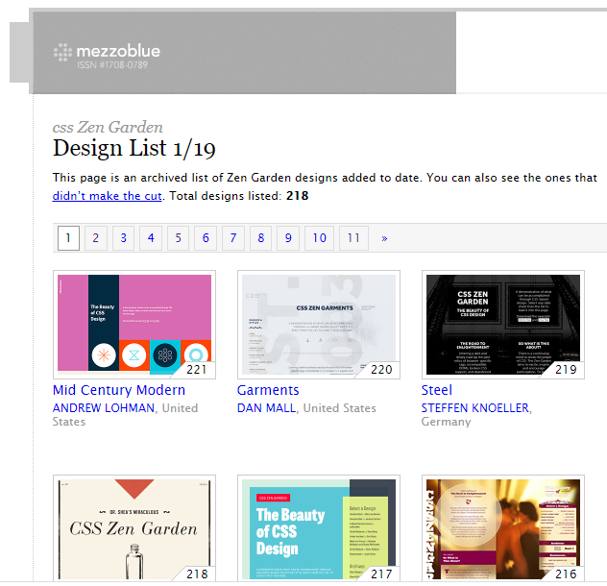

Slide 7
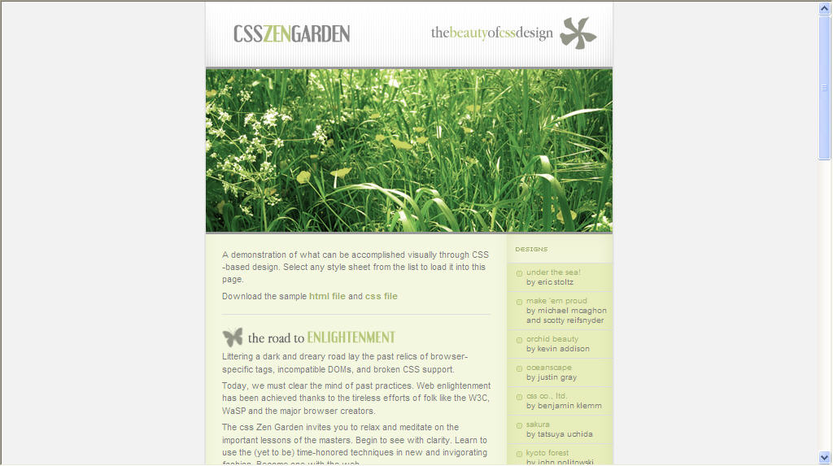
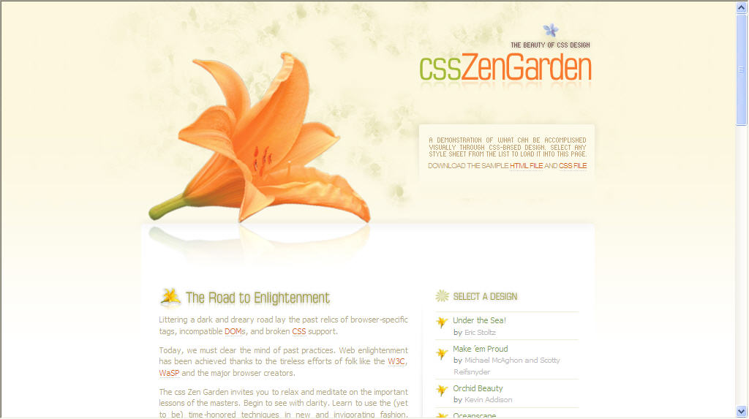

195号作品
144号作品
209号作品

Slide 8

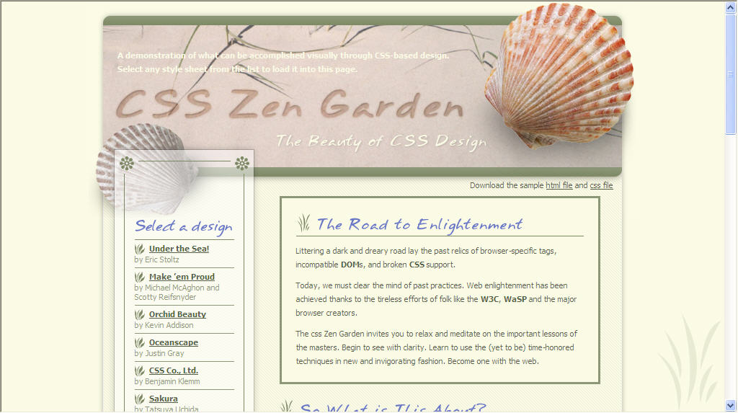

211号作品
163号作品
213号作品

Slide 9

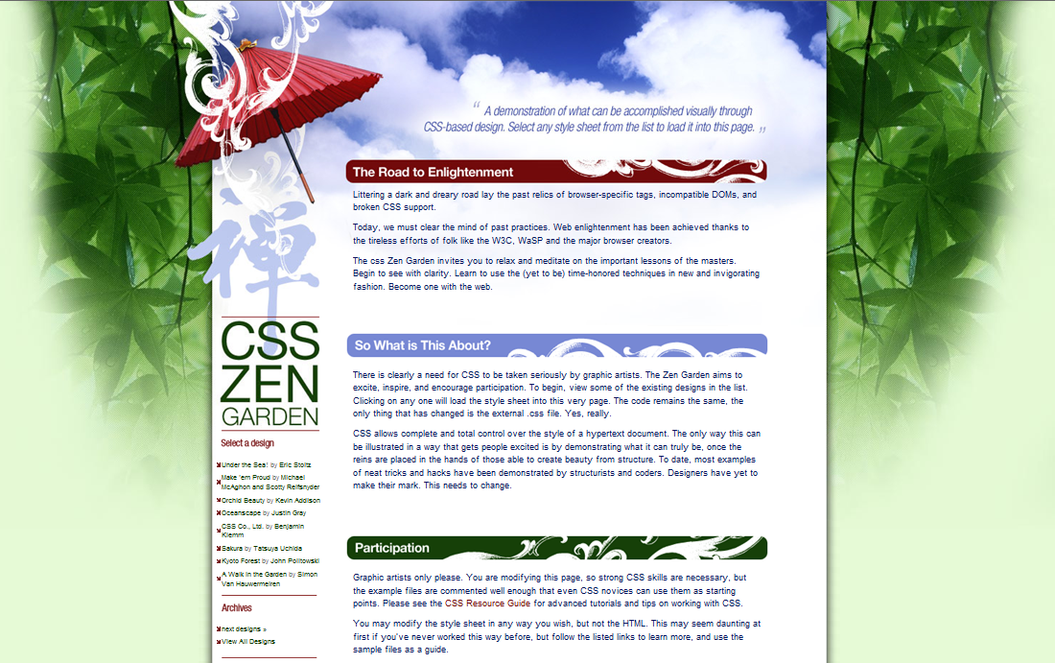
207号作品
204号作品

Slide 10
在html中如何使用CSS？
行内样式
内嵌式
链接式

Slide 11
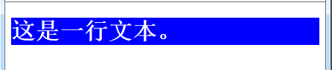
在html中如何使用CSS？
内联样式(行内样式)：是混合在HTML标记里使用的，用这种方法可以很简单地对某个元素单独定义样式。
使用标签的style属性。
基本语法：<标签 style=“property1:value1;property2:value2;……”>属性之间用分号分隔。
适用于对网页中的单个元素进行格式设置。
<body>
<h1 style="color: white; background-color: blue">
这是一行文本。
</h1>
</body>

Slide 12
在html中如何使用CSS？
2. 内部样式(内嵌样式)表：把样式表文件放到页面中的<head></head>区里，这些定义的样式就应用到页面中了。样式表式用<style></style>标签插入的，在<style>标签中定义具体的样式。
使用标签的style标签。
基本语法：
适用于单独网页的格式设置和维护。
<head>
<style type=“text/css”>
selector{property1:value1；property1:value1;…}
…
</style>
</head>
Notes:
type=“text/css”样式表的语言类型，MIME类型，在HTML5中可省略

Slide 13
3. 外部样式(链接式)：将html页面本身与css样式风格分离为不同的文件，实现了页面框架html代码与美工css代码的完全分离。
在html中如何使用CSS？
<head>
<title>页面标题</title>
<link href="07-07.css" type="text/css" rel="stylesheet">
</head>
<body>
<h2>CSS标题</h2>
<p>这是正文内容……</p>
<h2>CSS标题</h2>
<p>这是正文内容……</p>
</body>

Slide 14
CSS继承性
书写CSS样式时，子标签会自动继承父标签的某些样式。恰当地使用继承这个特性可以简化代码，降低CSS样式的复杂性。
并非所有的CSS属性都具备继承性：
边框属性
边距和填充属性
背景属性
定位属性
尺寸属性
无法继承

Slide 15
CSS样式的层叠性和特殊性权重
层叠性是指对于同一个标签元素可以设计多个样式。多个选择器可能会选择同一个元素时，会根据样式的权重顺序进行应用，最终应用权重最高的选择器。
标签选择器，权重为1；
class选择器，权重为10；
id选择器，权重为100；
在html标签中直接使用style属性，这里的style属性的权重为1000
权重一样时，会采用“层叠原则” 后定义的会被应用，可以使用 !important提升样式的优先级

Slide 16
权重可以累加
p span{...} /*权重为1+1=2*/
P.blue{...} /*权重为1+10=11*/
.blue div{...} /*权重为10+1=11*/
p.parent span{...} /*权重为1+10+1=12*/
p.parent .child{...} /*权重为1+10+10=21*/
#header span{...} /*权重为100+1=101*/
#header span.blue{...} /*权重为100+1+10*/

Slide 17
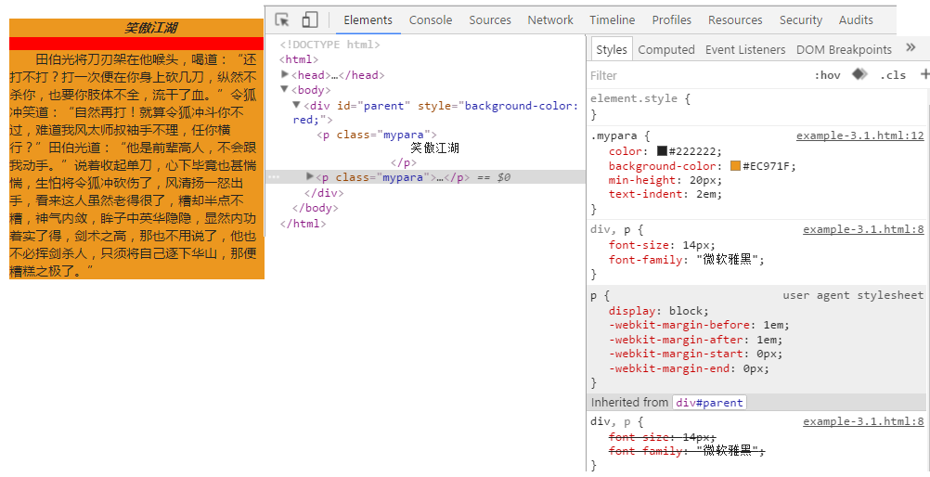
Chrome调试CSS

Slide 18
CSS学习推荐
请参考网站 http://css.doyoe.com/
上面有“CSS在线手册”可进行查阅与学习！
W3school http://www.w3school.com.cn/
CSS参考手册/菜鸟教程https://www.runoob.com/cssref/css-reference.html

Slide 19
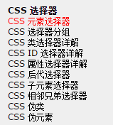
第二部分 CSS选择器的语法构造
要想使CSS样式应用到特定的HTML元素，需要找到这个元素，执行这一任务的样式规则叫选择器。
selector
{
property: value；
}
http://www.w3school.com.cn/css/css_selector_type.asp

Slide 20
CSS常用选择器
标签选择器
div{
background-color:red;
}
类别选择器
.myClass{
background-color:yellow;
}

Slide 21
CSS常用选择器
3. ID选择器
#myId{
background:black;
}

Slide 22
CSS的基本语法
CSS的定义由三个部分构成：选择符（selector）、属性（properties）和属性的取值（value）。
基本格式：selector {property:value}
注释符号：/* …….. */
所有CSS样式表都不区分大小写。
在CSS中，标识符（包括选择符中的元素名、类和ID）只能包含字符（A~Z，a~z、0~9）以及ISO 10646字符编号U+00A1及以上的字符，连字符(-)也可以包含，但是不能以连字符和数字开头。

Slide 23
CSS选择器示例
标签选择器
h1{
color:red;
font-size:25px;
}

Slide 24
类别选择器
.red{
color:red;
font-size:23px;
}
使用方法：<p class=“red”>段落</p>
red是类名，由用户自定义

Slide 25
ID选择器
#bold{
font-weight:bold;
}
使用方法：<p id=“bold”>id使用</p>
注意：id选择器以#开头声明。ID在整个页面中必须是唯一的，因为ID选择器一般要与javascript相结合，对ID进行查找，如果不唯一，则会出现错误，就像在数据库中ID设为主键时必须唯一一样。

Slide 26
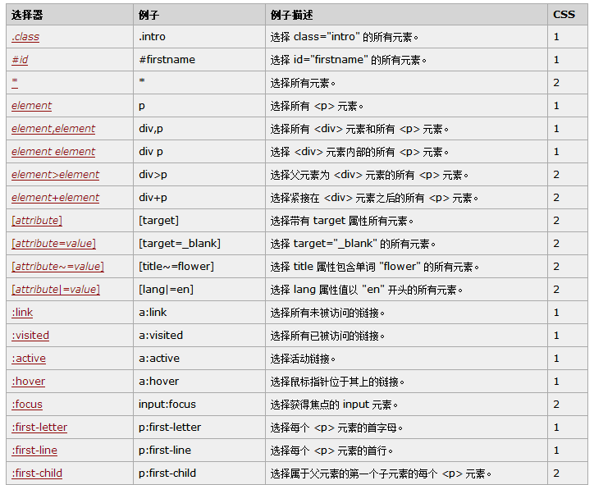
http://www.w3school.com.cn/cssref/css_selectors.asp

Slide 27
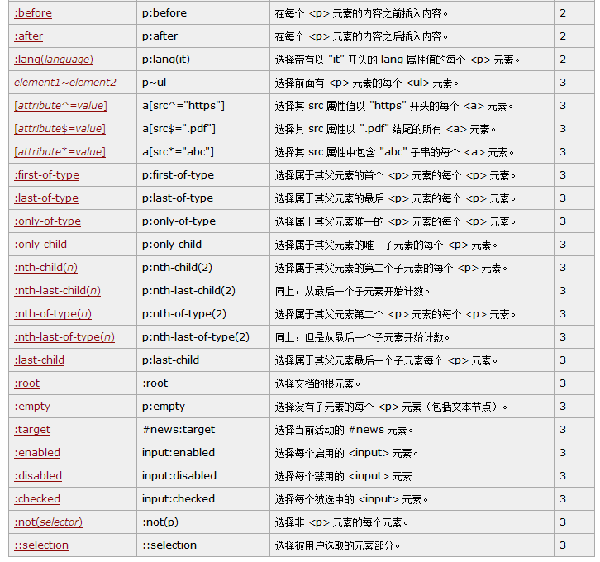

Slide 28
①HTML标签selector
标签选择器
div{
background-color:red;
}

Slide 29
②用户定义的类selector
可以使用类（class）来为一系列标记定义相同的呈现方式。
类别选择器
.myClass{
background-color:yellow;
}
实例：
.one{color:blue;}
.two{font-size:22px; }
……
<h4 class="one two">同时使用两种class</h4>

Slide 30
③用户定义的ID selector
在HTML文档中，需要唯一标识一个元素时，就会赋予它一个ID标识
ID选择器
#myId{
background:black;
}
ID选择器比类选择器具有更高的优先级。JS脚本要调用对象时，要使用id号，所以id选择器被广泛使用。

Slide 31
④伪类
伪类是已经定义好的类，比如对于<a>标签，可以设置不同类型超链接的显示方式（访问过的、未访问的、激活的、鼠标指针悬停于上的）。
a:link或:link：当超链接没被访问过时，所设置的样式应用于超链接。
a:visited或:visited：当超链接已被访问过时，所设置的样式应用于超链接。
a:active或:active：当超链接当前为被选中状态时（即鼠标在该链接上点击与释放之间），所设置的样式应用于超链接。
a:hover或:hover：当鼠标指针移动到超链接之上时，所设置的样式应用于超链接。
<style type="text/css">
a:link{color:blue; text-decoration:none}
a:visited{color:red; text-decoration:none}
a:hover{color:yellow; text-shadow:#33FF99}
a:active{color:gray; text-decoration:underline}
</style>
</head>
<body>
<a href="#">这是我的链接</a>
</body>

Slide 32
⑤全局选择器/通配符选择器
如果想要一个页面中所有的HTML标记使用同一种样式，可以使用该方法。
*{property:value;… …}
<style type="text/css">
*{color:blue; font-size:30px;}
</style>
</head>
<body>
<p>这是我的文档</p>
</body>

Slide 33
⑥”交集”选择器/限定式选择器：
将多种选择器搭配，即将标记选择器、类选择器和ID选择器组合起来使用。一般组合方式是标记选择器和类选择器组合或标记选择器和ID选择器组合。
selector.classname{property:value;… …}
selector#classname{property:value;… …}

Slide 34
⑦“并集”选择器/并列选择器
多个选择器通过逗号连接而成的。如果某些选择器的样式是完全相同的，或者部分相同，这时便可以利用并集选择器同时声明。
selector, selector, selector….{property:value;… …}
实例：
h1, h2, h3, h4, h5, p{ /*并集选择器*/
color:purple; /* 文字颜色 */
font-size:15px; /* 字体大小 */
}
h2.special, .special, #one{ /* 集体声明 */
text-decoration:underline; /* 下划线 */
}

Slide 35
⑧ 子代选择器和⑨继承(后代)选择器：
.main > div{
background-color: green;
}
<div class=“main”>
我是主DIV
<div>
我是儿子（子代，也是后代）
<div>
孙子（我不是子代，是后代）
</div>
</div>
</div>
.main div{
background-color: red;
}

Slide 36
注意书写规则区别
后代以空格分隔，不一定是父子，后代都支持：
.special i {……}
#one li {……}
td.top .top1 strong{……} 三层嵌套
子代以大于符号分割

Slide 37
⑩ 相邻同级选择器
<style type="text/css">
h1+p{
color: red;
}
</style>
</head>
<body>
<h1>正确的认知是<em>非常</em>重要的！</h1>
<p>去看看吧！</p>
</body> 请问哪一行会变成红色？
由两个选择符构成，并以加号分割，如
h1 + p{color:#CC6666} /*h1和p之间以+分隔，表示如果p元素和h1元素在文档中位于同级且h1紧接在p之前，那么该规则就作用于该p元素*/

Slide 38
⑾ 相邻同级连续选择器
由两个选择符构成，并以~分割。E~F，表示匹配E元素之后的F元素，直到出现另一个E元素。F元素无须紧跟E元素，可以由其他元素隔开。这是css3新增的选择符。
<style type="text/css">
div ~ p{ background-color:#00FF00;}
</style>
</head>
<body>
<div>
<p>..................1</p>
<p>..................2</p>
</div>
<p>..................3</p>
<p>..................4</p>
<p>..................5</p>
<div>..................6</div>
<p>..................7</p>
<div>..................8</div>
<h4>..................9</h4>
<p>..................10</p>
</body>
请问哪一行会改变背景颜色？

Slide 39
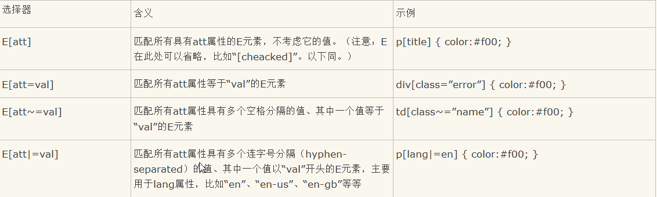
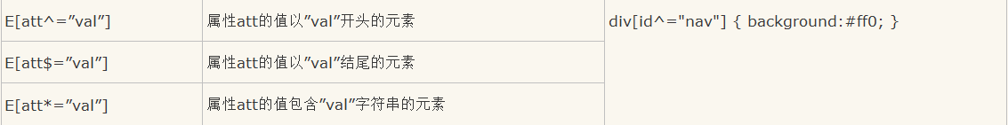
⑿ 属性选择器：
前面几种选择器都是通过HTML标记名称或自定义名称指向具体的HTML元素，进而控制HTML标记样式。还可以直接使用属性控制HTML标记样式。
根据某个属性是否存在或属性值来寻找元素。
CSS3有7个属性选择器，构成了CSS功能强大的标记属性过滤体系。

Slide 40
请问那些要变颜色？
<div id="div1">1</div> <div id="div2">2</div> <div id="div">3</div> <div id="1div">4</div> <div id="2div">5</div> <div>6</div>
[id]{ background-color: gray } [id=div1]{ color: yellow; } [id*=div]{color: red;} [id^=div]{ color: gold; } [id$=div]{color: blue;}

Slide 41
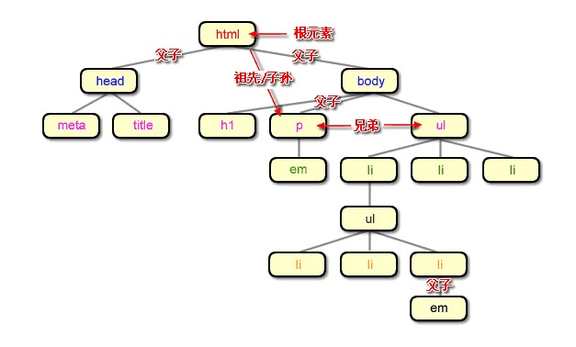
⒀ 结构伪类选择器
是CSS3新增的类型选择器，利用文档树（DOM）实现元素过滤，通过文档结构的相互关系来指定元素的样式。
文档树

Slide 42
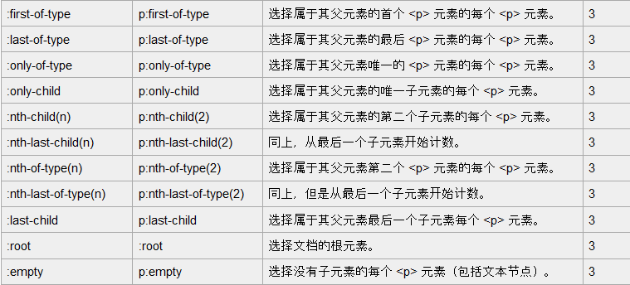

Slide 43
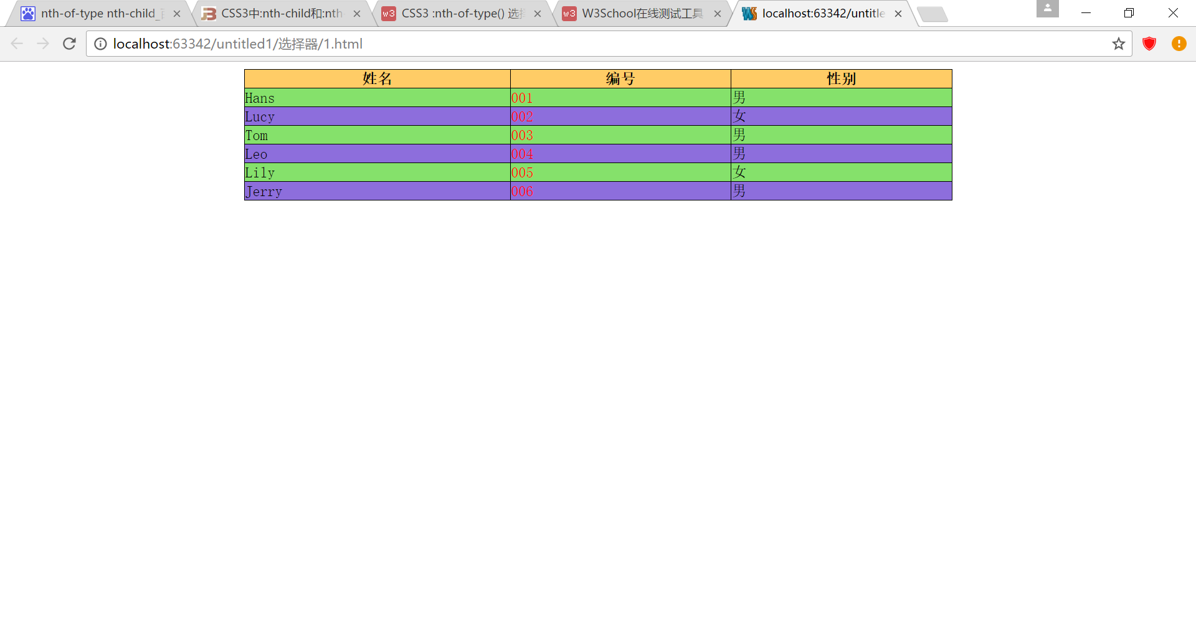
<style>
table{border:1px #000000 solid; width:60%;margin: 0 auto;
border-collapse: collapse;}
td,th{border:1px #000000 solid;}
请补充样式实现如图效果
</style>
。。。
<table>
<tr>
<th>姓名</th><th>编号</th><th>性别</th>
</tr>
<tr>
<td>Hans</td><td>001</td><td>男</td>
</tr>
<tr>
<td>Lucy</td><td>002</td><td>女</td>
</tr>
<tr>
<td>Tom</td><td>003</td><td>男</td>
</tr>
<tr>
<td>Leo</td><td>004</td><td>男</td>
</tr>
<tr>
<td>Lily</td><td>005</td><td>女</td></tr>
<tr>
<td>Jerry</td><td>006</td><td>男</td>
</tr>
</table>
Notes:
tr:nth-child(2n|even){background-color:#FFCC66;}
tr:nth-child(2n+1|odd){background-color:#FFCC66;}

Slide 44
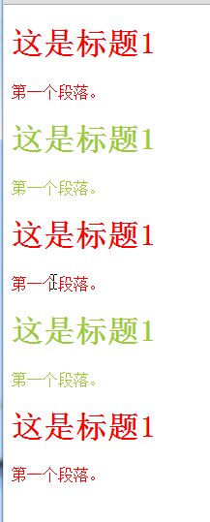
<style type="text/css">
请填写css样式
</style>
</head>
<body>
<h1>这是标题1</h1>
<p>第一个段落。</p>
<h1>这是标题1</h1>
<p>第一个段落。</p>
<h1>这是标题1</h1>
<p>第一个段落。</p>
<h1>这是标题1</h1>
<p>第一个段落。</p>
<h1>这是标题1</h1>
<p>第一个段落。</p>
</body>

Slide 45
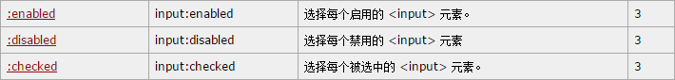
（14） UI元素状态伪类选择符：用于选择处于特定状态（已启用、已禁用或已选择）的UI元素（表单控件，如单选按钮或复选框）。
求反伪类:
*:not(iframe) /*匹配所有元素，除了iframe之外*/

Slide 46
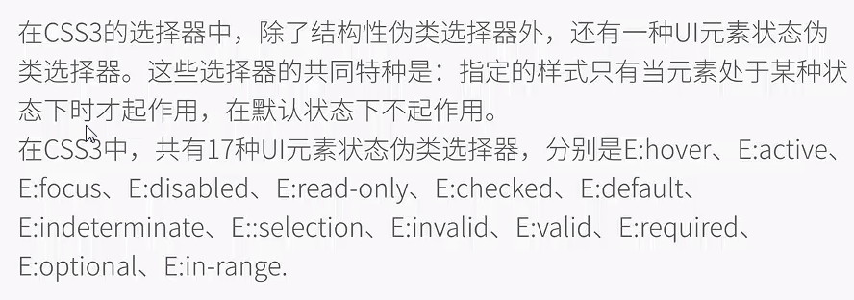

Slide 47
第三部分 常用CSS
CSS中的单位和值
16进制颜色
如#ffffff， #07dc0f
长度
百分比——相对于父元素的长度
em—相对于字体的font-size
px— 像素，最常用

Slide 48
常用CSS属性介绍
1.width ；
元素宽度，可以给数值，也可以给父级容器的宽度百分比
2.height：元素高度
3.background-color: 元素背景色
4.color: 元素文字的颜色
5.border: 设置元素的边框
border: 1px solid red; // 元素边框为实线，宽度1px，红色
border:0；//控制元素无边框

Slide 49
6.margin：元素的外边距
maring: 1px;//所有边距为1px
margin:2px 4px;//上下边距为2px,左右为4px
margin:2px 4px 5px;//上边距为2px,左右为4px,下边距为5px
margin:2px 4px 3px 5px;//上边距为2px,右为4px，下为3px,左为5px
maring:0 auto；//上下边距为0，左右根据容器宽度自动计算，常用于自动居中
也可单独使用magrin-top、margin-bottom、margin-left、margin-right来定义

Slide 50
7. text-align：文字对齐方式
text-align:center; // 文字居中对齐
8. background：用于元素附加背景图片
background:url(“images/test.jpg”); // 完成背景图附加
background:url(“images/test.jpg”) no-repeat;
// 有背景图，并且不重复
background:url(“images/test.jpg”) repeat-x||rpeate-y;
// 有背景图，水平或垂直方向重复
注：这里的url一定是css所在位置相对图片的路径
9. display:控制元素是否显示及如何显示
display:block;//块级元素显示
display:none://隐藏元素

Slide 51
10. position：元素定位方式
position:relative;//相对定位下，元素的位置相对于它本来该出现的位置的偏移，但原有的空位还留着
position:absolute；//在绝对定位下，元素的位置相对于最近的已定位的祖先元素，若没有，则相对于body
11.z-index:控制多个元素重叠时的次序，值越大越在上面显示
注：要实现重叠的元素必须实现过position定位

Slide 52
第四部分 CSS定位方式简介
浮动定位
相对定位
绝对定位

Slide 53
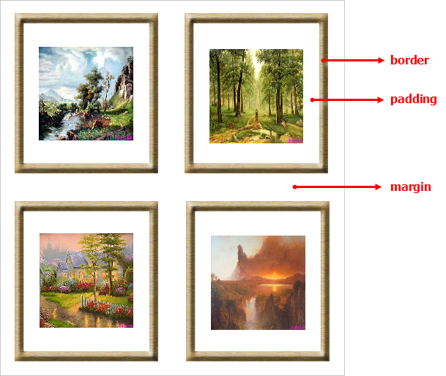
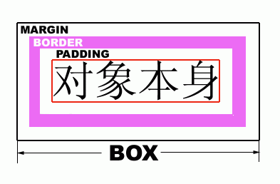
理解“盒子”概念
Notes:
画廊的画展上，每幅画都有一个边框，英文中称为“border”；每幅画中，画和边框都会有一定的距离，即“内边距”，英文中成为“padding”；画与画之间也不会紧贴着，通常都会有一定的距离，即“外边距”，英文中称为”margin“。

Slide 54
盒子构成
margin-top
border-top
padding-top
content
height
padding-bottom
border-bottom
margin-bottom
width
Notes:
接下来按照盒子的构成，从内往外介绍各个组成成分的相关属性设置。

Slide 55
盒子的主要属性
注意不同的属性简写形式。
外边距属性
内边距属性
边框属性
width属性
height属性
注意不同模式下的意义区别。

Slide 56
盒子属性的书写形式
边距属性
margin-left、margin-right
padding-top、padding-bottom
border属性
方向：boreder-left、border-right、border-top、border-bottom
子属性：border-width、border-color、border-style

Slide 57
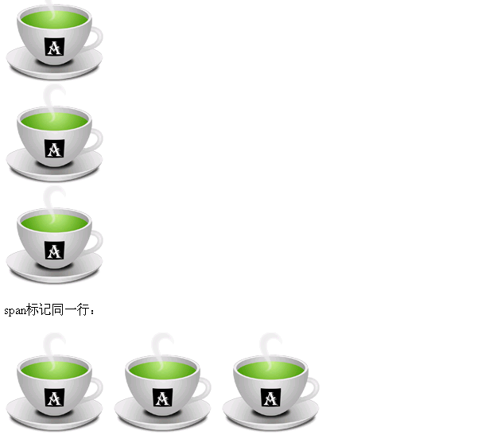
盒子在标准流中的定位原则

Slide 58
盒子在标准流中的定位原则
行内元素之间的水平margin
span1
span2
margin-right
margin-left
当两个行内元素紧邻时，它们之间的距离为第1个元素的margin-right加上第2个元素的margin-left。

Slide 59
盒子在标准流中的定位原则
块级元素之间的竖直margin
Max(margin-bottom,margin-top)
div1
div1
margin-bottom
div2
margin-top
div2
margin的“塌陷”现象

Slide 60
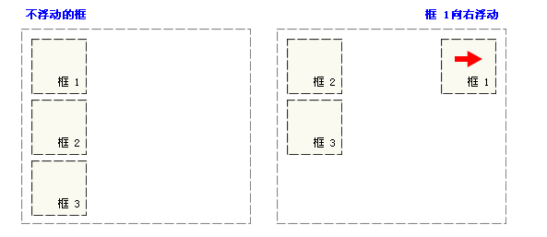
盒子的浮动属性-float
标准流布局
浮动后的布局
分析：在标准流中，即使设置了盒子的较小尺寸，块级元素依然遵循标准流默认的布局规则；当出现浮动元素后，被浮动的框1脱离了标准流。

Slide 61
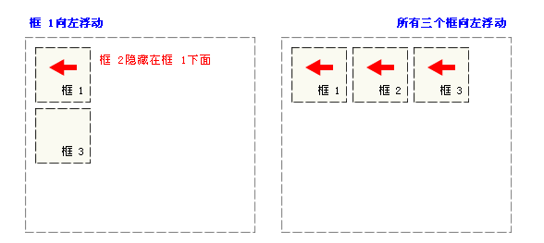
盒子的浮动属性-float

Slide 62
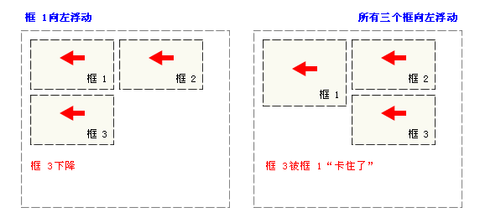
盒子的浮动属性-float

Slide 63
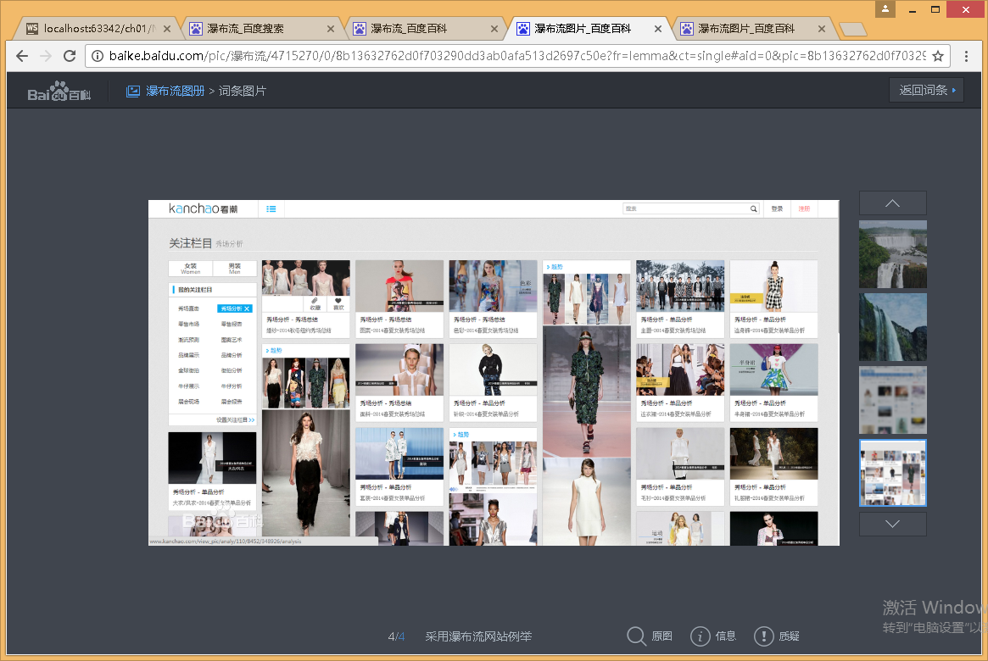
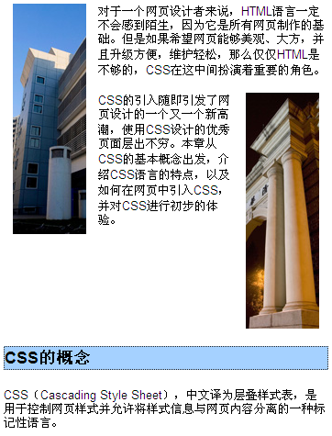
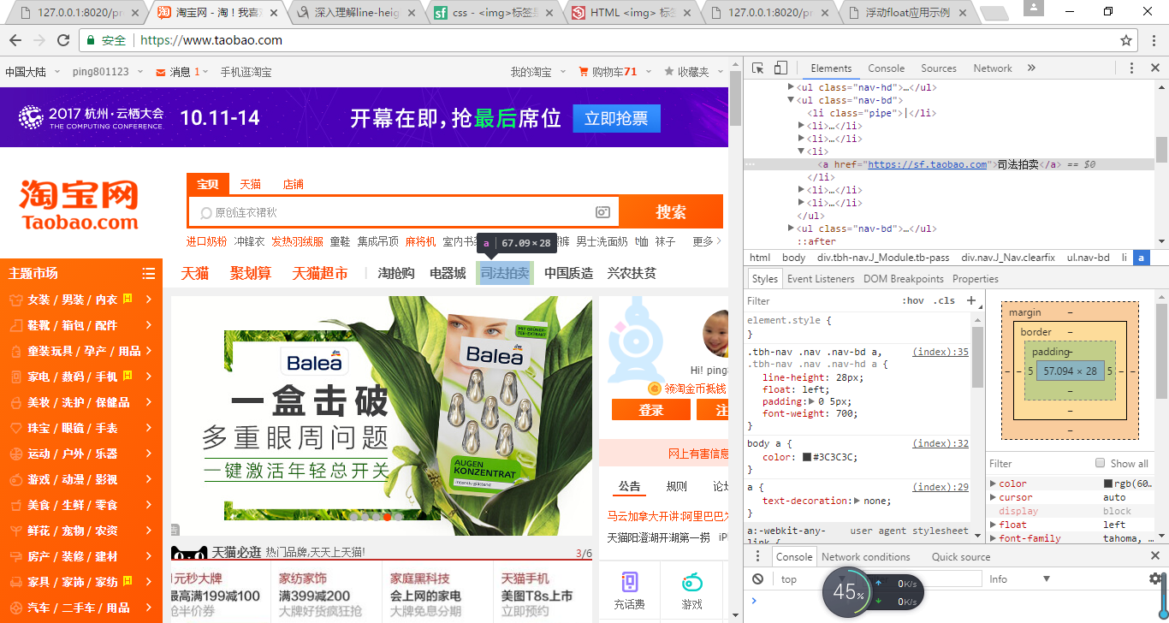
实现效果练习

Slide 64
Position定位
浮动虽然灵活，但无法对HTML5标签精确控制，需要使用定位属性postion： static/ relative/ absolute/fixed;
static:默认定位方式
relative:相对定位，相对于自己本来的位置
absolute:绝对定位，相对于已定位的父级，否则以浏览器窗口定位
fixed:固定定位，以浏览器窗口为参照物
position仅定义定位方式，还需要使用偏移属性top、bottom、left、right的组合来精确定义位置。 z-index属性可以控制定位元素重叠属性

Slide 65
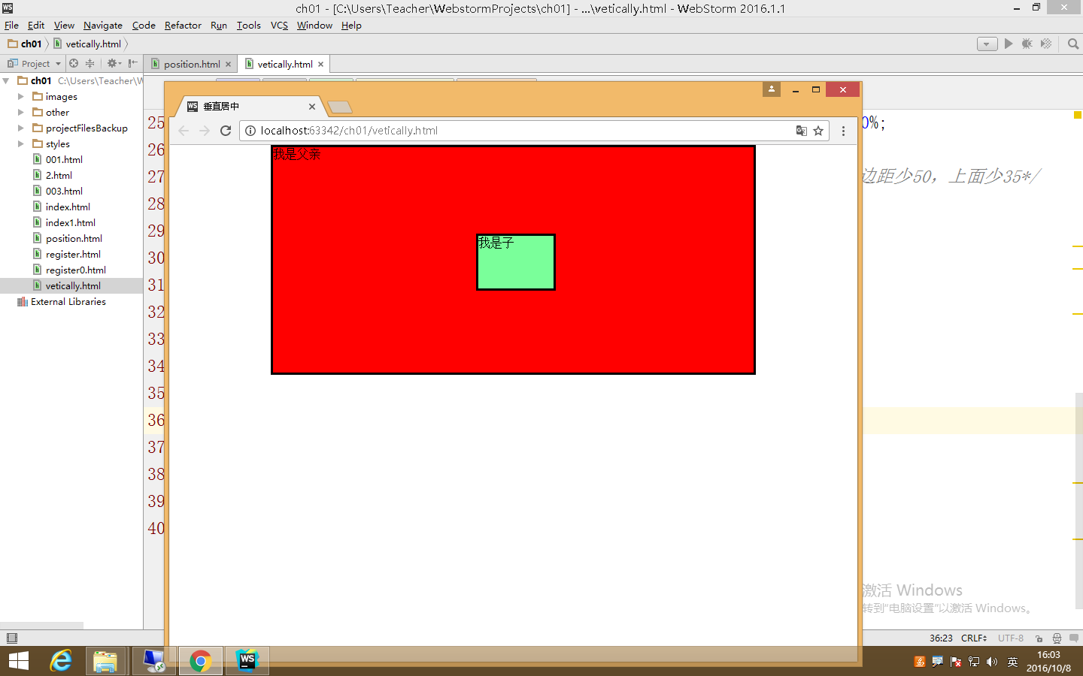
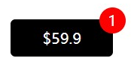
练习：用position定位实现垂直居中/购物车按钮等效果

Slide 66
块元素与行内元素
块元素在页面中以区域块的形式出现，它会独自占据一行或多行，可以对其设置宽度、高度、对齐等属性，有h1~h6、div、p、ul、li等。
行内元素不一样，一个行内元素通常都会和它前后的行内元素显示在同一行中，不占独立的区域。但一般不能设置宽度、高度、对齐等属性。常见的行内元素标签有span、a等。块元素和行内元素之间是可以互相转换的。

Slide 67
块元素与行内元素
display: inline｜block｜inline-block｜none;
inline：将标签显示为行内元素
block：将标签显示为块元素
inline-block：将标签显示为行内块元素，可以对其设置宽高和对齐等属性，但是不会独占一行
none：标签元素被隐藏，不在页面上显示，也不占用页面空间

Slide 68
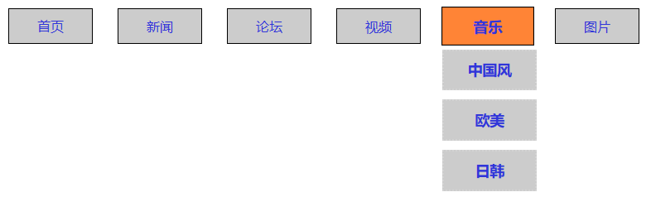
作业3 实现导航菜单
综合利用所学列表、css选择器、盒子模型、浮动定位、position定位、display属性等知识实现导航菜单，参照效果如图：

